Slide 1
Klub FELIX

Slide 2
Klub FELIX
do 14,45 - obed, komunita, pobyt vonku
14,45 - 15,45 záľubka (hlavná záujmová činnosť) - prosíme vyzdvihovať deti len v odôvodnených prípadoch !!!
15,45 - 16,00 olovrant (námestie)
16,00 - 17,00 popoludka (menej organizovaná oddychová činnosť)
17,00 - 17,30 zberný klub (námestie)

Slide 3
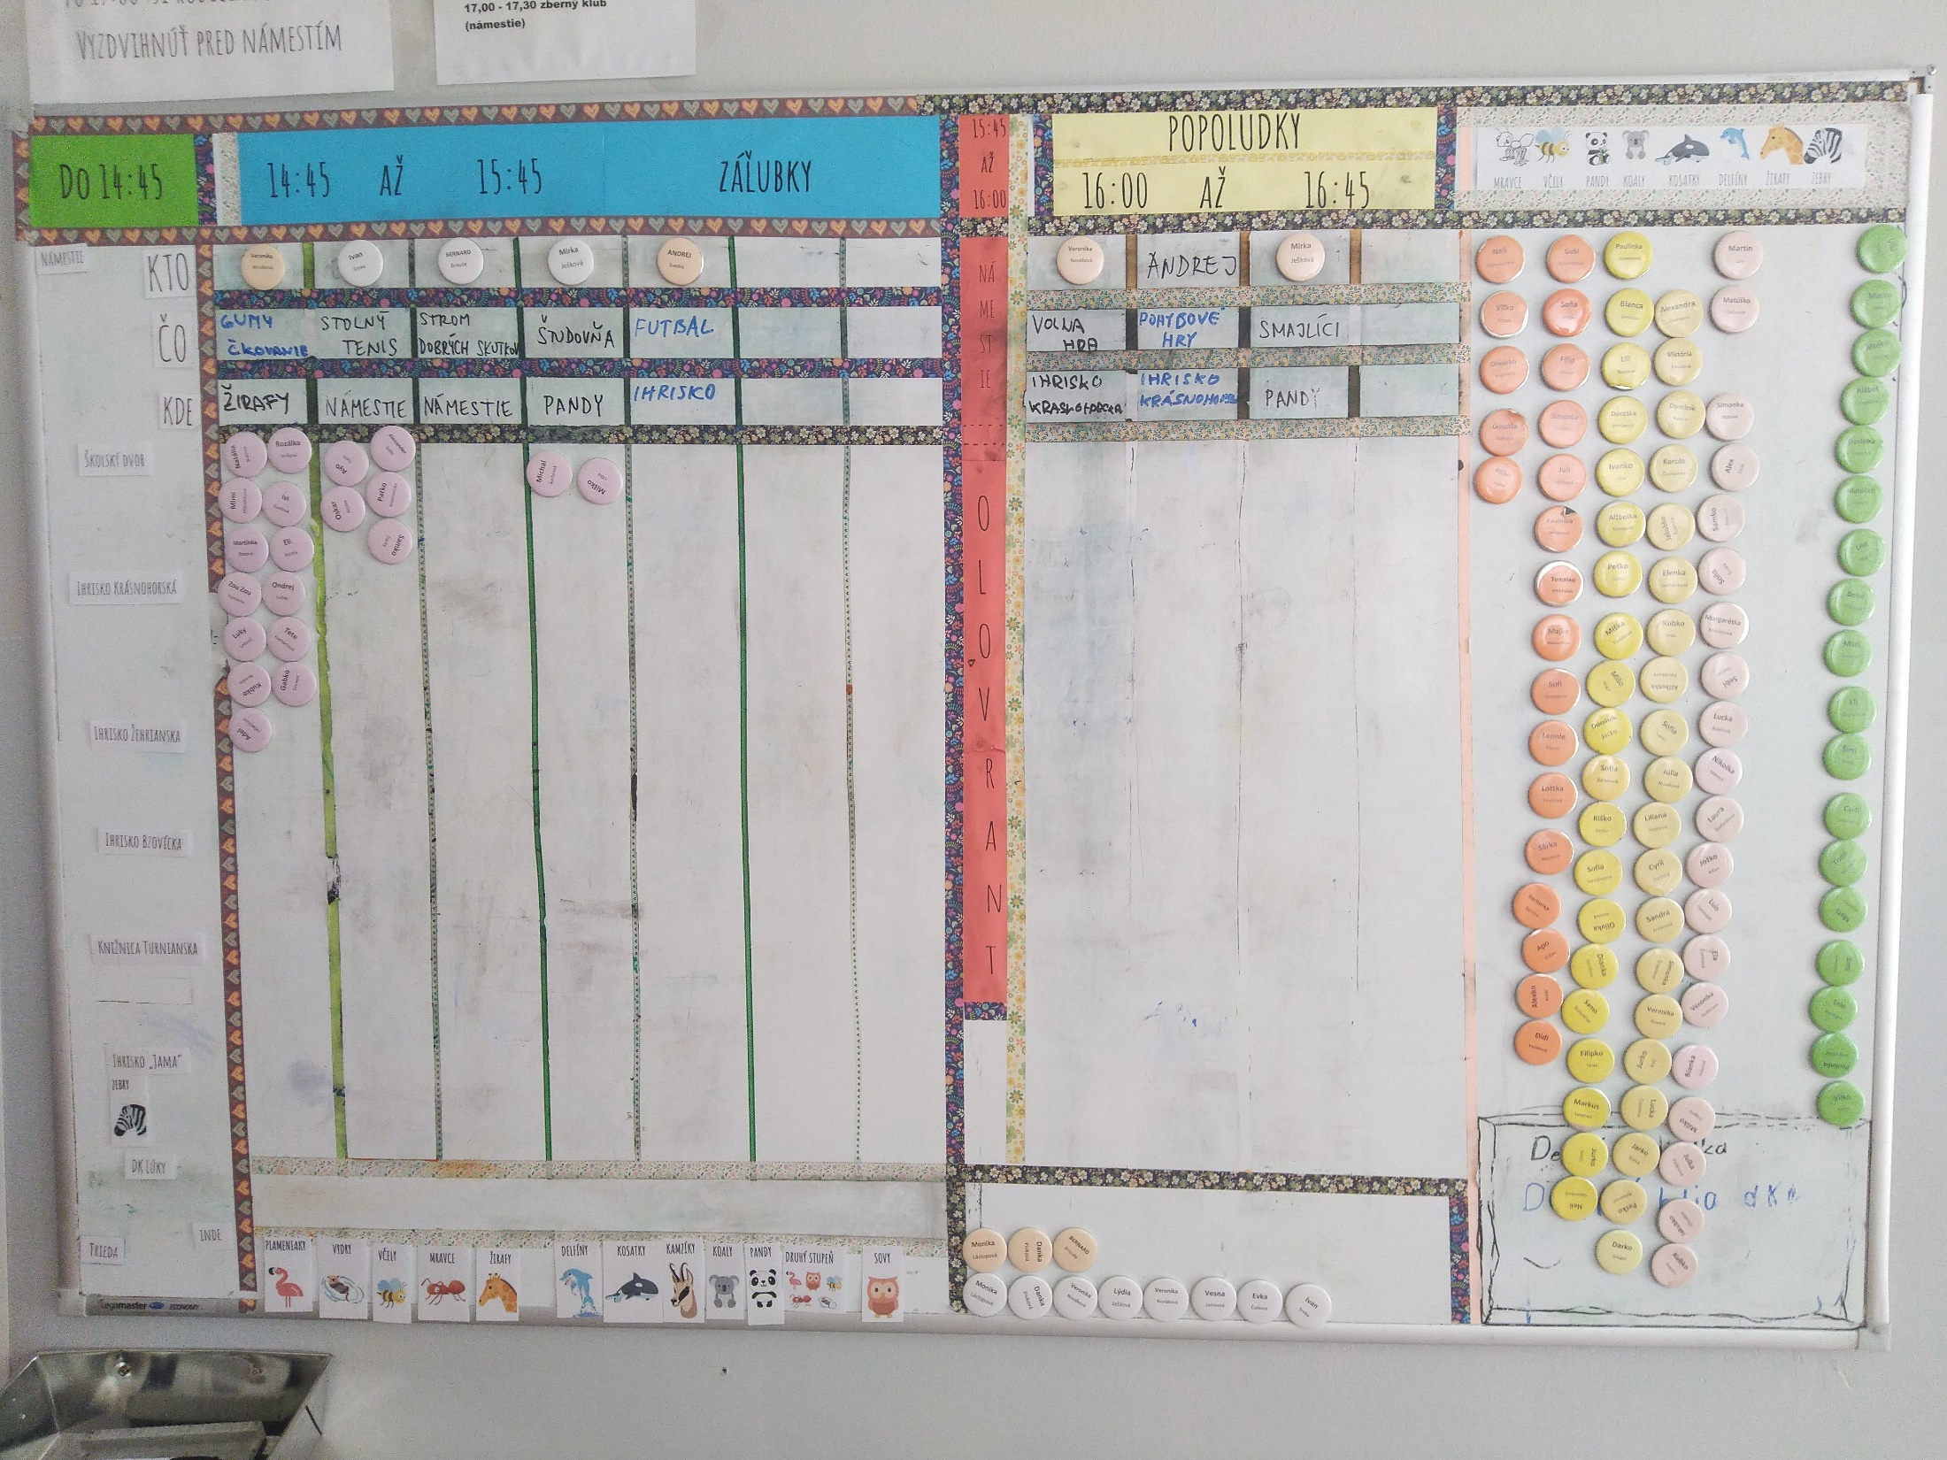

Slide 4
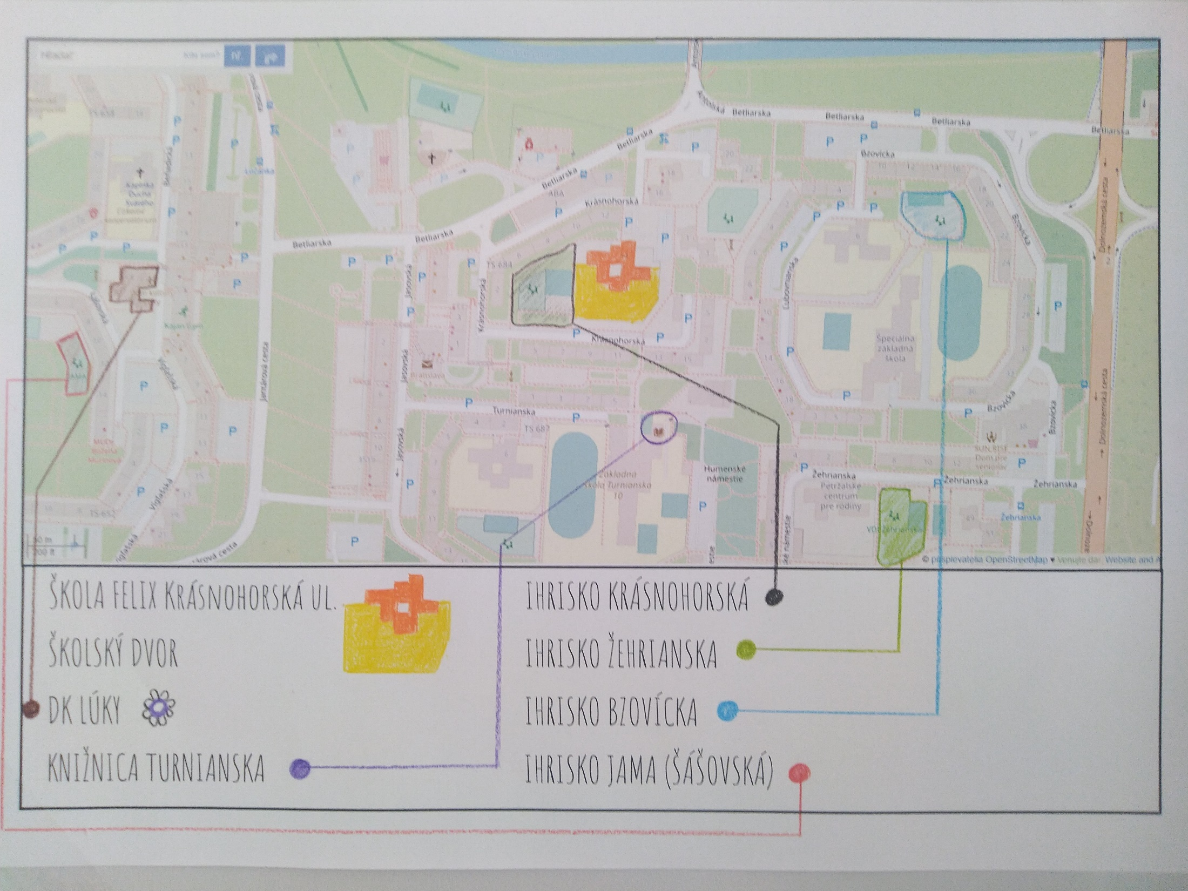

Slide 5
Klub FELIX

